Slide 1
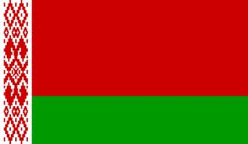
Білорусія
Підготували:
Сидоренко В.
Зозуля Є.

Slide 2
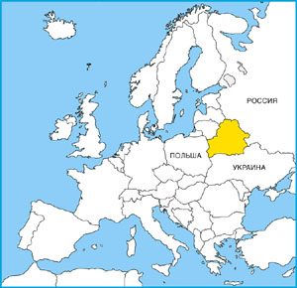
Білору́сія (біл. Беларусь, офіційна назва — Республіка Білорусь) — держава у східній Європі, що проголосила незалежність від СРСР 1991 року. Раніше існувала, як Білоруська Радянська Соціалістична Республіка

Slide 3
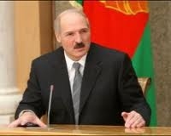
Державна влада
Державна влада здійснюється на основі поділу її на законодавчу, виконавчу й судову. Білорусь — напівпрезидентська республіка. Президент Республіки Білорусь є главою держави, гарантом Конституції, прав і волі людини й громадянина. Згідно з Конституцією законодавчим органом влади Республіки Білорусь є Парламент, що складається з двох палат. Виконавчу владу в республіці здійснює Уряд — Рада Міністрів, яка є центральним органом державного управління.

Slide 4
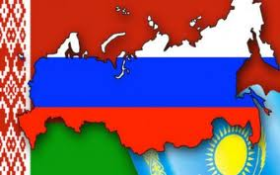
Членство в міжнародних організаціях
Білорусь є членом ООН, ЮНЕСКО, ЮНІДО, МОП, ВООЗ, СНД, ОБСЄ.

Slide 5
Географія
Розташування: Білорусь — держава в східній Європі, яка межує на заході з Польщею (605 км), на північному заході — з Литвою (502 км) і Латвією (141 км), на сході і північному сході — з Росією (959 км), на півдні — з Україною (891 км).
Площа території: загальна — 207 600 км². Довжина з півночі на південь — 560 км, зі сходу на захід — 650 км.
Найвища точка — пагорб Дзержинський у Мінській області (345 м над рівнем моря).
Найнижча точка — Німанська долина в Гродненській області (80—90 м над рівнем моря).
Столиця — Мінськ (1711 тис. жителів).
я

Slide 6
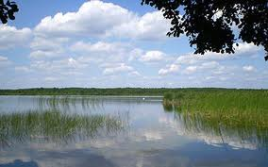
Природа
Велика частина території країни — рівнинна, із численними слідами льодовикової діяльності. Між моренними пасмами — заболочені низовини Із заходу на схід простягається Білоруське пасмо На півдні — низинне Білоруське Полісся.
Основні річки: ДніпроЗахідна Двіна, Німан Західний Буг. Понад 10 тисяч озер Більше 1/3 території займають болота, головним чином розповсюджені у Поліссі. Є водосховища Змішані ліси займають приблизно 1/3 території країни.

Slide 7
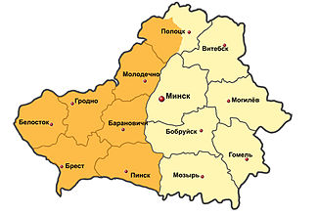
Адміністративно-територіальний поділ
Білорусь складається з 6 областей з центрами у Мінську, Бересті, Вітебську, Гомелі, Гродно і Могильові.

Slide 8
Загальна характеристика господарства
Білорусь — індустріально-аграрна країна. Основні галузі економіки: тракторна, металообробна, машинобудівна, торфорозробна, велосипедна, виробництво добрив, телевізійна. Основний транспорт — залізничний, автомобільний, річковий. Повітряний транспорт розвинений відносно слабко; найбільший аеропорт країни знаходиться поблизу Мінська.

Slide 9
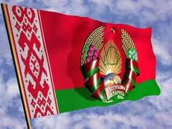
За даними [Index of Economic Freedom, The Heritage Foundation, U.S.A., 2001]: ВВП — 22,5 млрд. $. Темп зростання ВВП — 8,3 %. ВВП на душу населення — 2198 $. Прямі іноземні інвестиції — 31,4 млн. $. Імпорт (у т. ч. рідке паливо, природний газ, промислова сировина, текстиль, цукор) — 15,8 млрд. $ (г. ч. Росія — 53 %; Україна — 11 %; Німеччина — 8 %; Польща — 3 %; Литва — 2 %). Експорт (г. ч. продукція машинобудування, хімікати, продовольство) — 13,9 млрд. $ (г. ч. Росія — 65,5 %; Україна — 5,8 %; Польща — 2,5 %; Литва — 2,2 %).

Slide 10
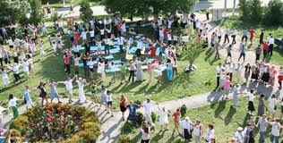
Населення
Білорусь — багатонаціональна держава. У ній мешкають білоруси, росіяни, євреї, українці, поляки, литовці, вірмени, азербайджанці й інші народи
Білоруси — 83,7 % (7 957 тис.)
Росіяни — 8,3 % (785 тис.)
Поляки — 3,1 % (295 тис.)
Українці — 1,7 % (159 тис.)
Євреї — 0,1 % (13 тис.)[

Slide 11
Дякуємо за увагу!!!

